Slide 1
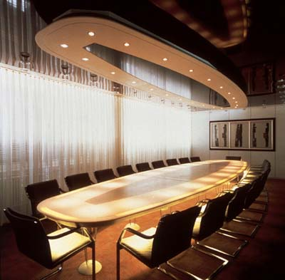
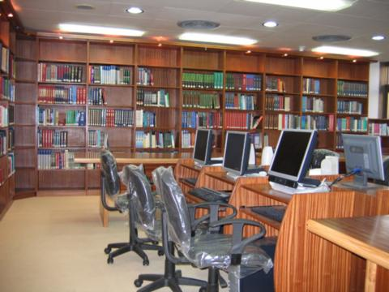
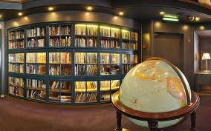
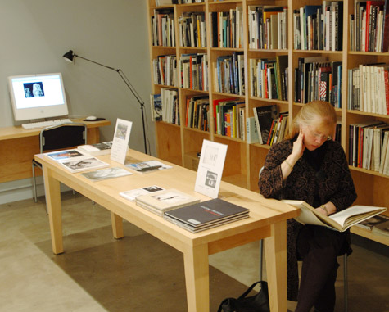
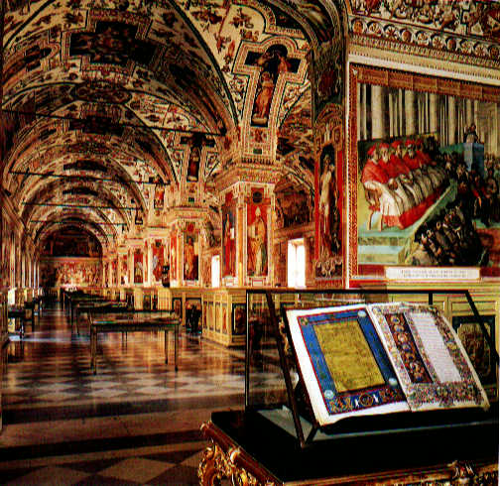
محاضرات في ميكنة المكتبات
د. محمد مصباح

Slide 2
تعريف أتمتة المكتبات
أتمتة المكاتب هي حلقة الوصل بين المعلومات والتكنولوجيا، وهي نظام مكون من عدة عناصر تعمل سوية بشكل متكامل لإنتاج نتائج متعددة. أو بمعنى آخر هو الإعتماد على الأجهزة الإلكترونية الحديثة بما في ذلك الحاسبات الإلكترونية لغرض تنظيم وإدارة الأعمال المكتبية.

Slide 3

أتمتة المكاتب لا تعني تكديس المكتب بالمعدات الإلكترونية، ولكنها بالأحرى معرفة بالتكنولوجيا وجهود مكرسة لتدريب العاملين وتطوير السياسات والإجراءات للوصول إلى الكفاءة والفعالية في العمل.

Slide 4
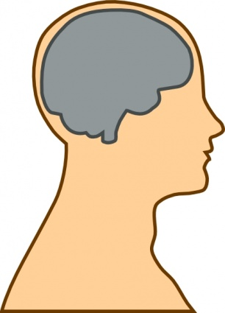
الإنفجار المعلوماتي والتكنولوجي
تطور ونمو نظم المعلومات: لقد تضاعفت مرتان كمية المعلومات المتاحة خلال العشرين سنة الأخيرة من هذا القرن، وعلى غير ما كان معهودًا في عهد سقراط حين كانت المعلومات تحفظ في الدماغ وتعرض فقط بالطريقة الشفوية، فإن 85 % من المعرفة اليوم هي بشكل مكتوب.
85%
تقديرات تشير إلى أن موظف المكتب يستخدم أكثر من خمسين صفحة من ورق المكتب يوميًا تقريبًا 50 نموذج يتم استخدامه في عملية توظيف مستخدم جديد.

Slide 5
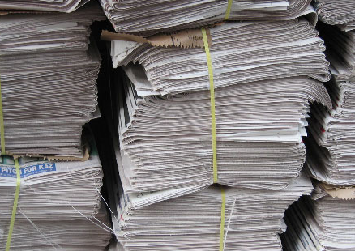
بسبب انفجار المعلومات فقد أصبح العمل الورقي خارج السيطرة تمامًا فأصبح المديرون والمختصون (المهنيون) يقضون معظم أوقاتهم في قراءة وبناء وجمع والمعلومات.

Slide 6
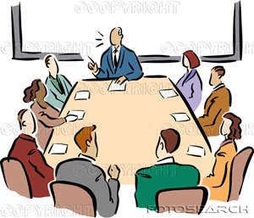
العديد من المدرسين يمضون وقتًا في تعبئة النماذج وحضور الاجتماعات وقراءة محاضر الاجتماعات التي يحضرونها أكثر من الوقت الذي ينفقونه في التفاعل مع التلاميذ.

Slide 7

صاحب المشروع الصغير مغمور بالعمل الورقي ويجبر على العمل وقضاء جل الوقت مع النماذج الروتينية وذلك على حساب التركيز على فكرة جديدة أو منتج جديد.

Slide 8

الانفجار المعلوماتي أدى إلى خلق مجتمع يتعامل فيه العامل بشكل أساسي مع المعلومات بدلاً من مزاولة العمل الجسدي.
في عصر المعلومات، تعد المعلومات سلعة حقيقية ومورد حقيقي يساعد الناس في إدارة مواردهم الأخرى بطريقة أفضل.
إنفجاران – المعلومات والتكنولوجيا- حدثا في السنوات الأخيرة، هذان الانفجاران يتحملان مسئولية كل التطورات التي حدثت في مجال المكتبات .

Slide 9

بيــــــــــئة العمل
تتضمن بيئة العمل الناس (العاملون) والمكان والإجراءات.

Slide 10
نظرة سريعة لبيئة العمل اليوم تظهر الفرق بين بيئة العمل في السابق وفي الحاضر.
في السابق كان التركيز على المنتج المادي أما اليوم فإن التركيز الرئيسي على المعلومات.
البيئة المادية ومظهر المكتب هي أيضًا تغير آخر.
دور العاملون والإجراءات التي يتبعونها في تنفيذ الأعمال تغيرت إلى حد بعيد.

Slide 11
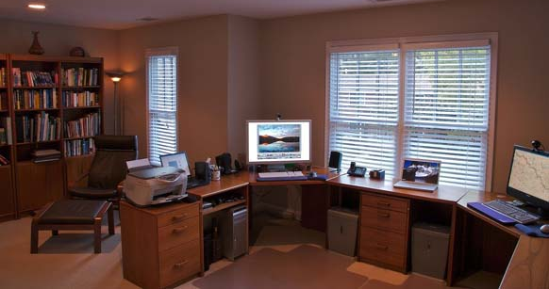
المكــــــــان
في العصر الصناعي الغالبية العظمى من الناس يعملون في أماكن تسمى مصانع أو شركات، أما اليوم فإن 80 % من العاملين يعملون في مجال المعلومات في مكان يسمى (المكتب).
المكتب
هو المكان الذي يتم فيه آداء الأعمال الكتابية المتعلقة بإنجاز المعاملات وإعداد و تسجيل وتحليل المكاتبات و الوثائق لغرض توصيل المعلومات المناسبة للمستويات الإدارية في المنظمة أو المنشأة.
يمكن أن يتواجد المكتب في مبنى خاص أو بيت أو غرفة في فندق أو عربة أو في أماكن غير معدودة.

Slide 12
النـــاس ( العاملون)
في العصر الصناعي الغالبية العظمى من الناس عمال أو مشرفين أو مراقبين ، وبشكل عام يمكن القول إما عمال أو إدارة.
أما اليوم في عصر المعلومات فإن الناس – بشكل عام- إما مدراء، أو متخصصون(مهنيون)، أو موظفو دعم فني.
الدور الرئيسي للمدير هو إدارة وتوجيه الناس.

Slide 13


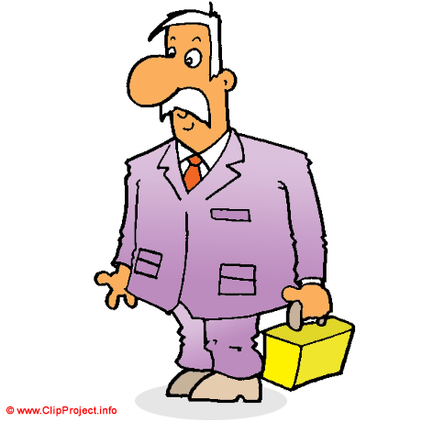
المختصون: هم الناس أصحاب المهارات المتخصصة مثل (المدرسون، الكتاب، الأطباء، أطباء الأسنان، المحامون، السباكون،النجارون، والرياديون) والذين وظيفتهم الأساسية ربما لا تتضمن توجيه وإدارة الآخرين.
موظفو الدعم الفني: هم الموظفون الذين يقدمون المساعدة للمدراء والمختصون.

Slide 14
الإجـــــــراءات
بينما تعين على العامل في المجال الصناعي التعامل مع أدوات وأجهزة محددة فإن التكنولوجيا الحديثة خلقت حاجة لإجراءات جديدة.
الذين يتعاملون مع المعلومات يحتاجون لإجراءات جديدة في العمل مثل: كيفية إدخال بيانات أو كيفية تسمية ملف، هذه الإجراءات بحاجة لأن تكون مأرشفة بعناية، و سهلة الوصول إليها ويمكن استخدامها من قبل أي شخص.
مع التطور المتسارع اليوم فإن هذه الإجراءات بحاجة دائمة للتجديد والتحديث.

Slide 15


العناصر المكونة للنظام في المكتبة
العنصر البشري: جميع الأشخاص الموجودين في المكتب بغض النظر عن اختلاف الدرجات الإدارية التي يشغلونها.
الأدوات والتقنيات: الأدوات والوسائل البسيطة كالأوراق أو المتطورة كأجهزة الحاسوب والبرامج والشبكة.

Slide 16




البيانات والمعلومات: كافة المعلومات والبيانات بكافة أنواعها (نصوص، أرقام، صور، وسائط متعددة) والتي تساعد على أداء مهام المكتب.
المعالجة: العمليات التي تتم على البيانات والمعاملات.

Slide 17
أسباب ومبررات أتمتة المكاتب
* الثورة المعلوماتية والورقية.
* التطور التكنولوجي وسرعة انتشارها وقلة التكلفة.
* فعالية الأتمتة في خدمة الوظائف التجارية للمنظمات.
* الأتمتة تزيد من عملية التعاون بين طاقم العمل مما يدعم العملية الإنتاجية.
* الرغبة في التغيير ورفع المهارات لدى العاملين.

Slide 18
بتقدم المجتمع العلمي فقد حدث ثورة في عالم البحث العلمي و التطوير وأسلوب الحياة تغير، ووجدنا من الضروري أن نتعامل مع بيانات بشكل أسرع وبأقل تكلفة؛ ربما يعود السبب الرئيسي للتطور والنمو في أتمتة المكاتب إلى الآتي:
1. الثورة المعلوماتية والورقية
بسبب التطور في المعلومات والعمل الورقي فقد أصبح هنالك حاجة لنظام جديد للتعامل مع هذه المجالات.
في أواسط السبعينيات العديد من الحكومات تنبأت بأن التقدم التكنولوجي سيقلص الحاجة إلى العمل الورقي ويجعل العمل في المكتب يتم بدون ورق، ولكن التكنولوجيا الحديثة لم تقلص العمل الورقي ولم تصنع عالمًا بلا ورق.

Slide 19
2. التطور التكنولوجي وسرعة انتشارها وقلة التكلفة
الأتمتة جزء من التغيرات الناشئة عن ظهور الحواسيب واستخداماتها الواسعة وانخفاض أسعارها.
يمكن أن ينسب التطور التكنولوجي المتسارع إلى التكلفة المتناقصة للتكنولوجيا.
الحاسب الشخصي الذي يباع بالآلاف الدورات قبل عقدين من الزمان أصبح اليوم يكلف بضع مئات فقط، علاوة على الإمكانات الهائلة التي أصبح يقوم بها هذا الجهاز.

Slide 20
3. فعالية الأتمتة في خدمة الوظائف التجارية للمنظمات.
كلما مر الوقت صغر العالم في الحجم، حيث مكنت وسائل المواصلات والاتصالات الحديثة من مزاولة الأعمال عبر العالم في أقصر وقت ممكن، كما تمكنت أتمتة المكاتب من جسر الفجوة النهائية في تبادل الأعمال والتجارة عالميًا وبشكل مستمر وثابت.
4. الأتمتة تزيد من عملية التعاون بين طاقم العمل مما يدعم العملية الإنتاجية.
5. الرغبة في التغيير ورفع المهارات لدى العاملين.

Slide 21


أتمتة المكاتب تريح العاملين من العمل الروتيني المتكرر وتخلق الحاجة إلى عمال ذوي مهارة عالية؛ بهذه المهارات العالية يتوقعون أجورًا أكبر، ما يقرب من 75 % من تكاليف المكتب تمثل أجور العمال والفوائد الجانبية، لذا توجب هذا أن يكون العاملون أكثر إنتاجية وبالتالي خلق أنظمة مكتبية وأتمتة لتناسب هذه الإنتاجية المتزايدة.

Slide 22
فوائــــــــد أتمتة المكاتب
* تسهيل إجراءات العمل
* سرعة انجاز الأعمال وتوفير الوقت
* إعطاء دقة أعلى في ناتج العمل
* تسهيل إجراءات الاتصال داخل المكتب
* حاجة أقل لاستخدام الورق والأرشيف
* تقلل الاعتماد على العنصر البشري
* تقليل التكلفة

